Slide 1
9.1 电磁波的发现
1.1 伟 大的预言
1.2 电磁波
1.3 赫兹的电火花

Slide 2
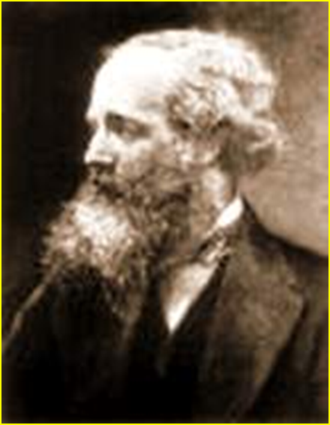
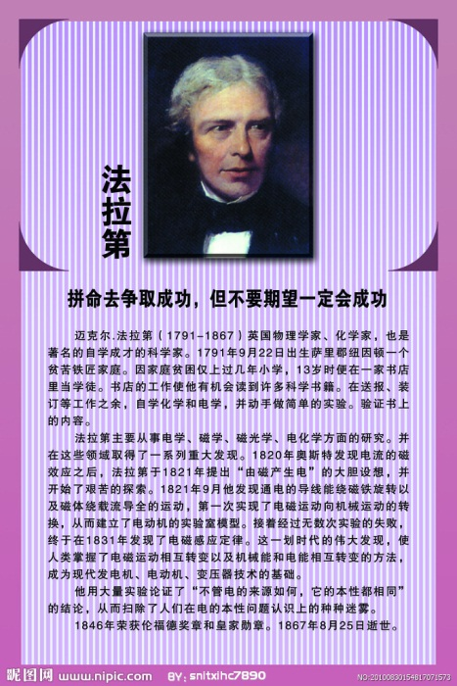
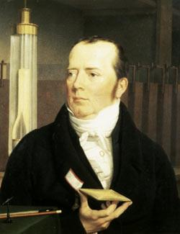
1.1 伟 大的预言
1. 电磁波发现的背景
1820年奥斯特
电流的磁效应
1831年法拉第
电磁感应现象
1865年麦克斯韦
建立麦克斯韦方程组

Slide 3
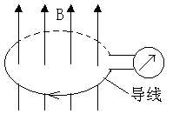
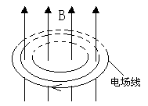
2. 变化的磁场产生电场
线圈中为什么有感应电流呢？
麦克斯韦设想：既然产生了电流，一定有了电场，它促使导体中自由电荷做定向运动。
不存在线圈时，空间还有电场吗？
有 ！
麦克斯韦认为线圈只不过用来显示电场的存在，线圈不存在时，变化的磁场同样在周围空间产生电场，即这是一种普遍存在的现象，跟闭合电路是否存在无关。

Slide 4
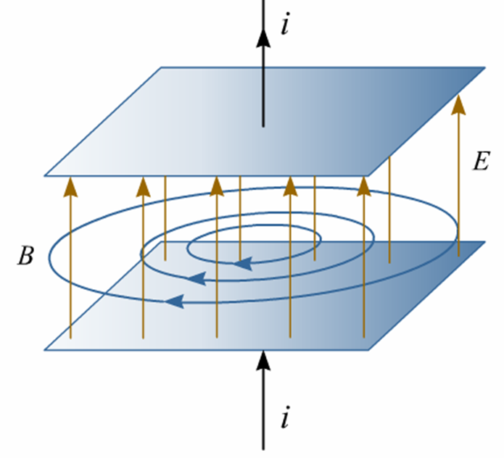
3. 变化的电场产生磁场
既然变化的磁场能够在空间产生电场，那么，变化的电场能不能够在空间产生磁场？
麦克斯韦确信自然规律的统一性和对称性，相信电场与磁场的对称之美。大胆假设：变化的电场也相当于一种电流，也在空间产生磁场，即变化的电场在空间产生磁场。

Slide 5


想一想
恒定的磁场产生电场吗？
不
均匀变化的磁场产生电场吗？
恒定的电场
周期性变化的磁场产生怎样的电场？
同频率振荡的电场
非均匀变化的磁场产生怎样的电场？
变化的电场
B
振荡电场
B
振荡磁场
E
O
t
O
O
t
t
E
E与B
频率相同
正弦曲线
O
t

Slide 6
想一想
如果刚才的问题倒过来问，会有怎样的结论？
将有相同的结论！
因此，在空间某域中有周期性变化的电场，那么，这个变化的电场就在它周围空间产生周期性变化的磁场，这个变化的磁场又在它周围空间产生新的周期性变化的电场……。可见，变化的电场和变化的磁场是相互联系的，形成一个不可分离的统一体，这就是电磁场。

Slide 7
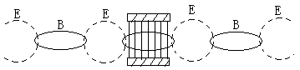
1.2 电磁波
1. 电磁波的产生
变化的电场和变化的磁场交替产生，由近及远地传播。这种变化的电磁场在空间以一定的速度传播的过程叫做电磁波。

Slide 8
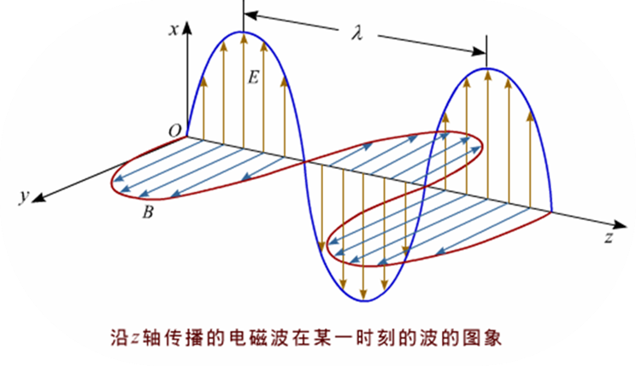
2. 电磁波的特点
（1）电磁波中的电场和磁场互相垂直，电磁波在与二者均垂直的方向传播，所以电磁波是横波。
（2）电磁波在真空中的传播速度等于光在真空中的传播速度，c=3×10⁸m/s。

Slide 9
3. 电磁波与机械波比较
（1）传播条件：机械波传播需要介质，而电磁波传播不需要介质。
（2）传播规律：都遵循“v=λf=λ/T”这个关系式；且电磁波也能发生反射、折射、衍射、干涉等现象。
（3）传播本质：机械波传播的是机械能，电磁波传播的是电磁能。

Slide 10
关于电磁波的趣闻
英国曾有2400万只“家养”麻雀。这些麻雀都在房屋阁楼处做窝，每天在各家花园内嬉戏，成为英国一道风景线。然而，近年来，英国麻雀数量突然急剧减少。
英国科学家对此百思不得其解。有人认为是猫吃了麻雀，有人认为是无铅汽油影响了虫子的生存，而麻雀就靠这种虫子喂养小麻雀，还有人认为是建筑阁楼被封闭，使得麻雀无法做窝。最近，英国的科学家和动物学家指出，手机发出的电磁波是造成麻雀失踪的罪魁祸首。英国人从1994年开始大量使用手机。正是在这些年中，英国麻雀开始大量减少。
研究表明，电磁波影响麻雀的方向感。麻雀依靠地磁场来辨别方向。而电磁波会干扰麻雀找路的能力，从而使其迷失方向。研究还表明，电磁波还可影响动物的精子数量和排卵功能。

Slide 11
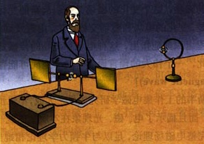

1.3 赫兹的电火花
1. 赫兹实验
a、连接感应圈的两个金属球。
b、导线环上的两个金属球。
发射
交变电磁场
1888年令人振奋的电火花
感应圈
接收
导线环激发出感应电动势，使得导线环中也产生了火花
赫兹实验示意图

Slide 12
2.赫兹实验的意义
赫兹的发现具有划时代的意义，它不但证明了麦克斯韦理论的正确，更重要的是促使了无线电的诞生，开辟了电子技术的新纪元，标志着从“有线电通信”向“无线电通信”的转折点。也是整个移动通信的发源点，应该说，从这时开始，人类开始进入了无线通信的新领域。
在以后的一系列实验中，赫兹观察到了电磁波的反射,折射,干涉,偏振和衍射等现象.还测量出λ和f，算出电磁波和光有相同的速度.

